Slide 1
Алгоритм надання допомоги пацієнтові з кардіогенним шоком, раптовою зупинкою кровообігу та раптовою серцевою смертю
Одеський національний медичний університет
Кафедра внутрішньої медицини №2
2023-2024 уч.рік

Slide 2
Пацієнт А., 62 роки
Поступив до кардіологічного стаціонару міської лікарні 20 хв. тому зі скаргами на важкість за грудиною, серцебиття, виражену загальну слабкість, «туман перед очима».
Захворів 2 години тому, коли після значного фізичного навантаження (ніс у обох руках близько 15 кг на відстань більше 1 км під час спеки) виник інтенсивний біль за грудиною з ірадіацією в ліву руку. В цей час пацієнт вже дійшов додому, прийняв корвалол і спазмалгон.
Враховуючи відсутність полегшення пацієнт 1 годину тому викликав кардіобригаду швидкої медичної допомоги. Діагностовано STEMI, виконано знеболення промедолом, перорально пацієнтові дано розжувати 325 мг аспірину. Пацієнта шпиталізовано.
Під час транспортування і в стаціонарі до загрудинного болю приєднались вищеописані скарги.

Slide 3
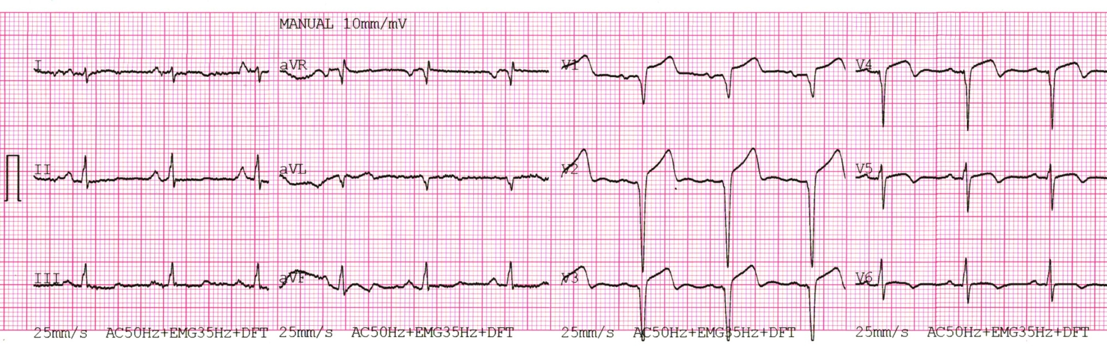
Пацієнт А.

Slide 4
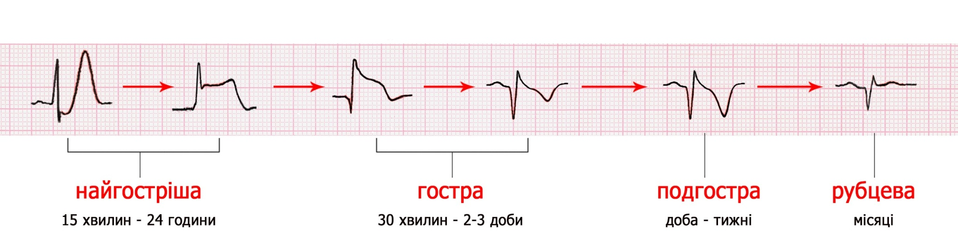
STEMI
Інфаркт міокарда з елевацією ST (STEMI) - це продовження гострого коронарного синдрому з елевацією ST, коли вже отриманий позитивний результат тропонінового тесту.

Slide 5
Локалізація інфаркта
І бокова | aVR | V1 перегородка (правий шлуночок) | V4 верхівка
ІІ нижня | aVL бокова | V2 перегородка | V5 бокова
ІІI нижня | aVF нижня | V3 передня | V6 бокова

Slide 6
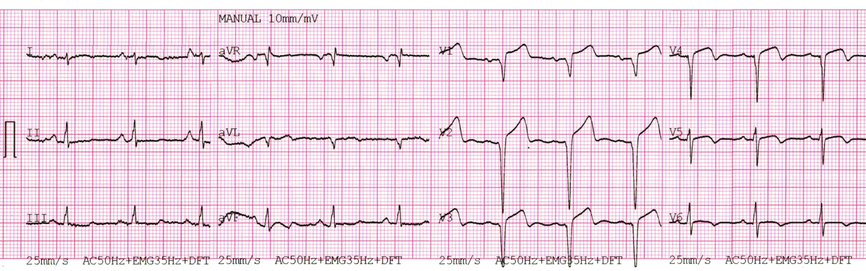
STEMI
Стадія – гостра
Локалізація : перегородка (V1-V2)
передня (V3)
верхівка (V4)
non-STEMI - бокова (V5-V6)

Slide 7
Пацієнт А.
Поступив до кардіологічного стаціонару міської лікарні 20 хв. тому зі скаргами на важкість за грудиною, серцебиття, виражену загальну слабкість, «туман перед очима».
Захворів 2 години тому, коли після значного фізичного навантаження (ніс у обох руках близько 15 кг на відстань більше 1 км під час спеки) виник інтенсивний біль за грудиною з ірадіацією в ліву руку. В цей час пацієнт вже дійшов додому, прийняв корвалол і спазмалгон.
Враховуючи відсутність полегшення пацієнт 1 годину тому викликав кардіобригаду швидкої медичної допомоги. Діагностовано STEMI, виконано знеболення промедолом, перорально пацієнтові дано розжувати 325 мг аспірину. Пацієнта шпиталізовано.
Під час транспортування і в стаціонарі до загрудинного болю приєднались вищеописані скарги.

Slide 8
Пацієнт А.
Загальний стан хворого тяжкий
Хворий дещо загальмований, в ступорі, але свідомість збережена
Акроціаноз, шкіра волога, холодна
Пульс на променевих артеріях ниткоподібний, ритмічний, ЧСС – 124 на 1 хв., АТ – 82/50 мм рт ст.
Невелика кількість розсіяних сухих хрипів + ослаблення дихання в базальних відділах легень, ЧД – 24 на 1 хв.
Зі слів хворого останнє сечовипускання було 3 години тому, при катетеризації сечового міхура кількість отриманої сечі 50 мл

Slide 9
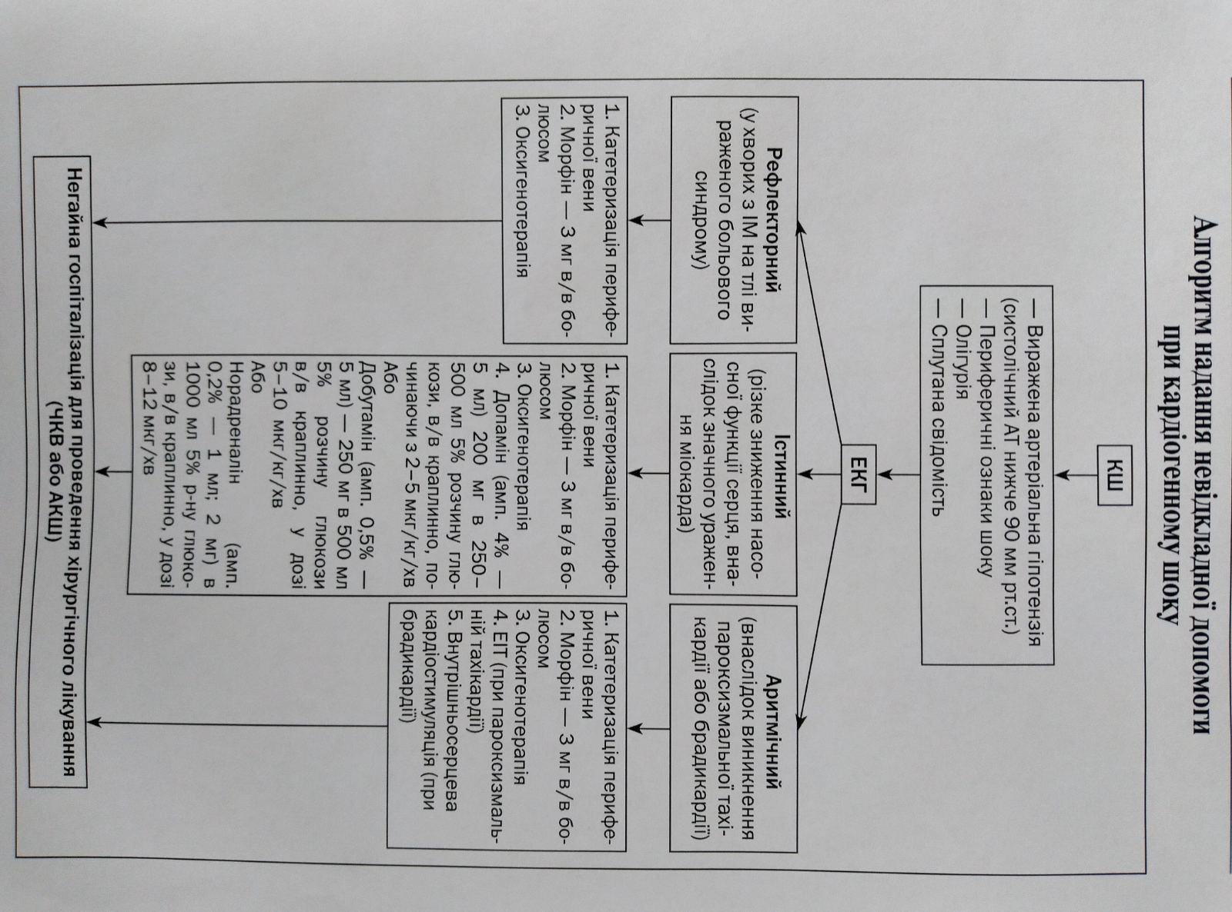

Slide 11
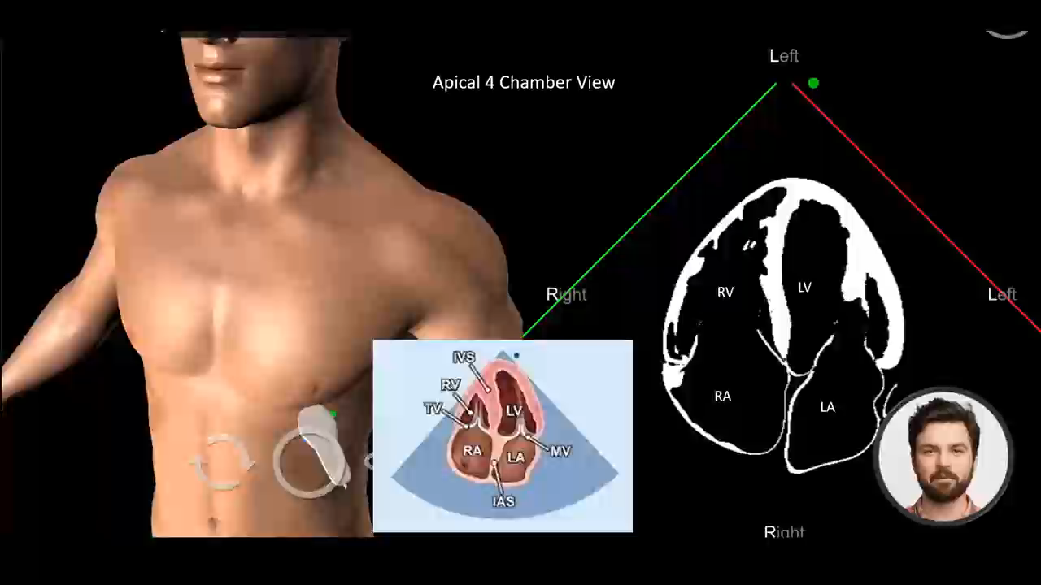
ЕхоКГ з апікальної позиції, норма

Slide 12
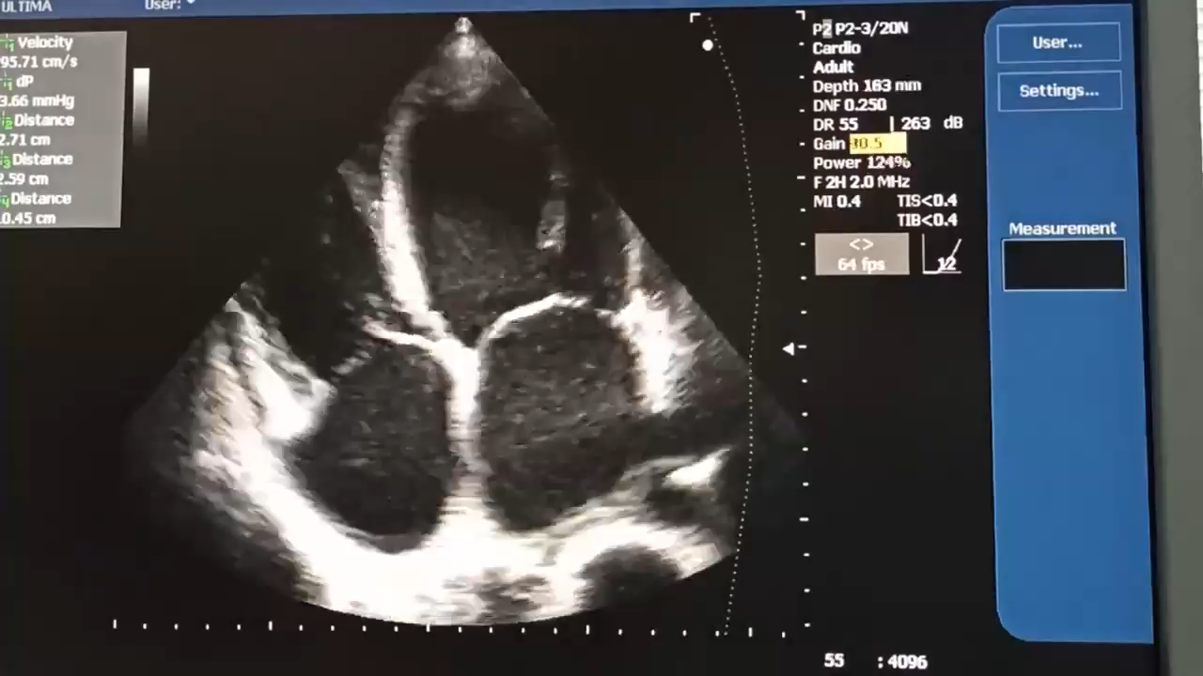
ЕхоКГ з апікальної позиції, гіпокінез перетинки

Slide 14
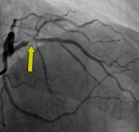
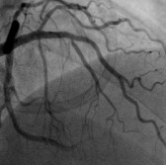
Пацієнт А.
На протязі 1 год. пацієнту виконувалась інфузія добутаміну, після стабілізації гемодинаміки на рівні : АТ – 102/74 мм рт ст та ЧСС – 102 на 1 хв. пацієнту була виконана коронароангіографія (субтотальний стеноз проксимальної третини ПМШГ ЛКА з наступним стентуванням)

Slide 15
Наступний пацієнт

Slide 16
Пацієнт Б., 72 роки
Йдучи до зупинки суспільного транспорту Ви побачили невеликий натовп людей і почули викрики “допоможіть, помирає!!!”
Пробравшись скрізь натовп, Ви бачите охайно одягненого літнього чоловіка, розпростертого на асфальті лицем догори, без ознак життя.
Лице бліде, не перекошене.
Пульса на сонних артеріях ви не визначаєте.
Реакція зіниць на світло жвава.
Спитавши у оточуючих, як все відбувалось – отримуєте відповідь: “Йшов, захитався й обм´як, хвилини 2 тому”

Slide 17

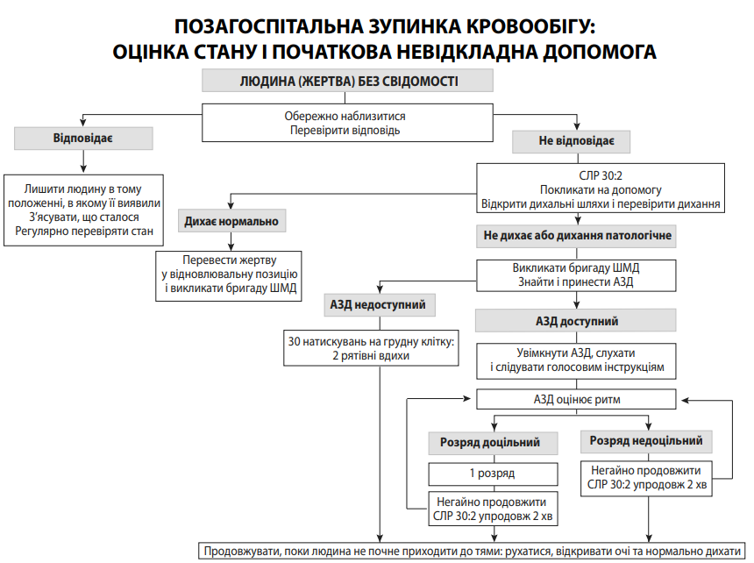

Slide 18
Дихальні шляхи вільні
СЛР 30:2 виконано на протязі 1 хвилини
Спонтанне дихання не відновилося
АЗД (автоматичний зовнішній дефібрилятор) недоступний
Потрібно продовжувати СЛР 30:2 до приїзду “швидкої допомоги” або до моменту, коли людина відриє очі, зробить вдих, почне рухатися

Slide 19
Наступний пацієнт

Slide 20
Пацієнт В., 67 років
Йдучи по коридору терапевтичного відділення ви почули звук падаючого тіла у палаті номер 5.
Вбігши до палати, ви бачите пацієнта В., розпростертого горілиць у неприродній позі.
На питання “Що трапилось?” Ви не чуєте відповіді.
Лице пацієнта бліде, не перекошене.
Пульса на сонних артеріях ви не визначаєте.
Реакція зіниць на світло жвава

Slide 21
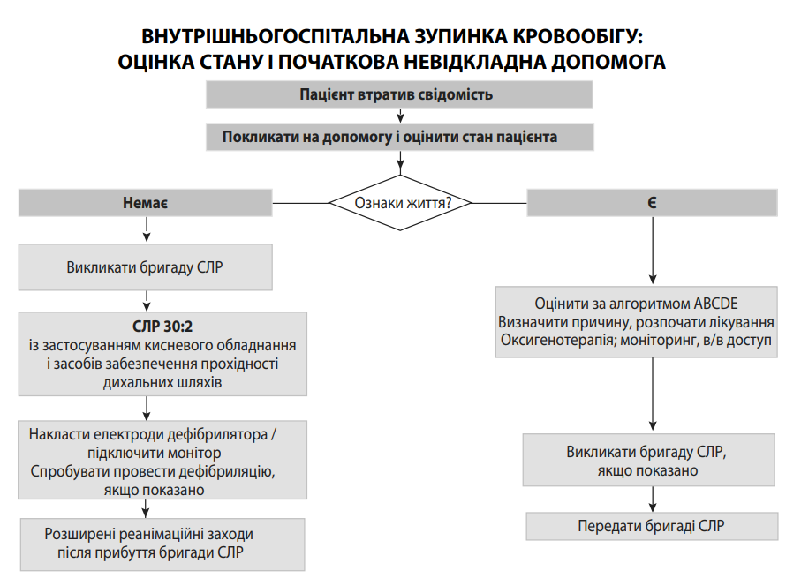
Пацієнт В.
В залежності від ритму серця

Slide 22
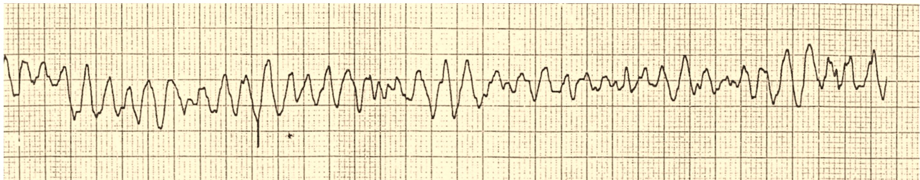
Пацієнт В., ЕКГ

Slide 23
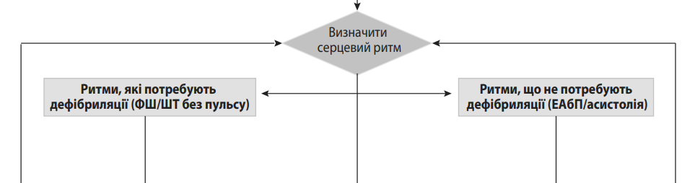
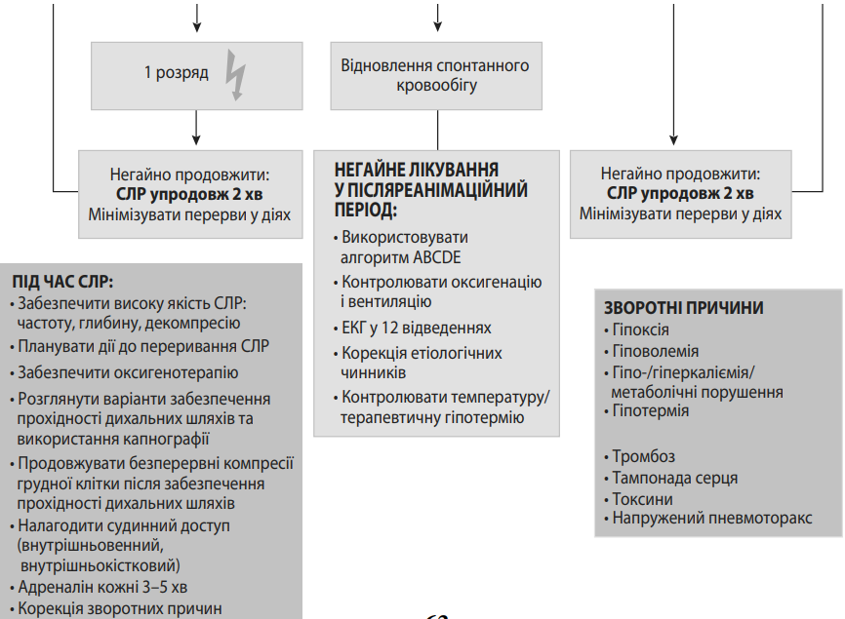
Пацієнт В.

Slide 24
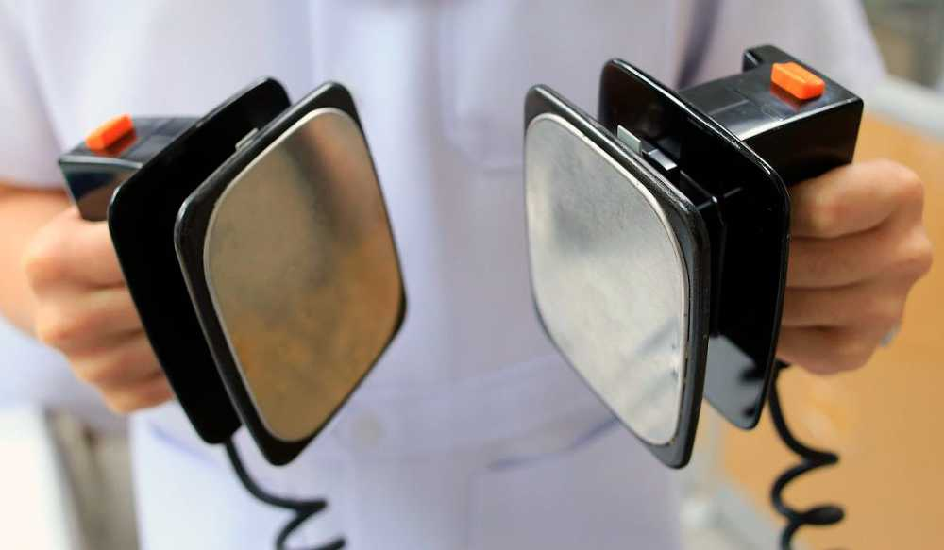
Дефибріляція

Slide 25
Пацієнт В.
Після першого розряду дефибрілятора ритм пацієнта не відновився
Виконано 2-ий розряд дефибрілятора 360 Дж ( перший розряд був 200 Дж)
Пацієнт глибоко вдихнув і розплющив очі
На ЕКГ-моніторі – синусова тахікардія з частою шлуночковою екстрасистолією

Slide 26
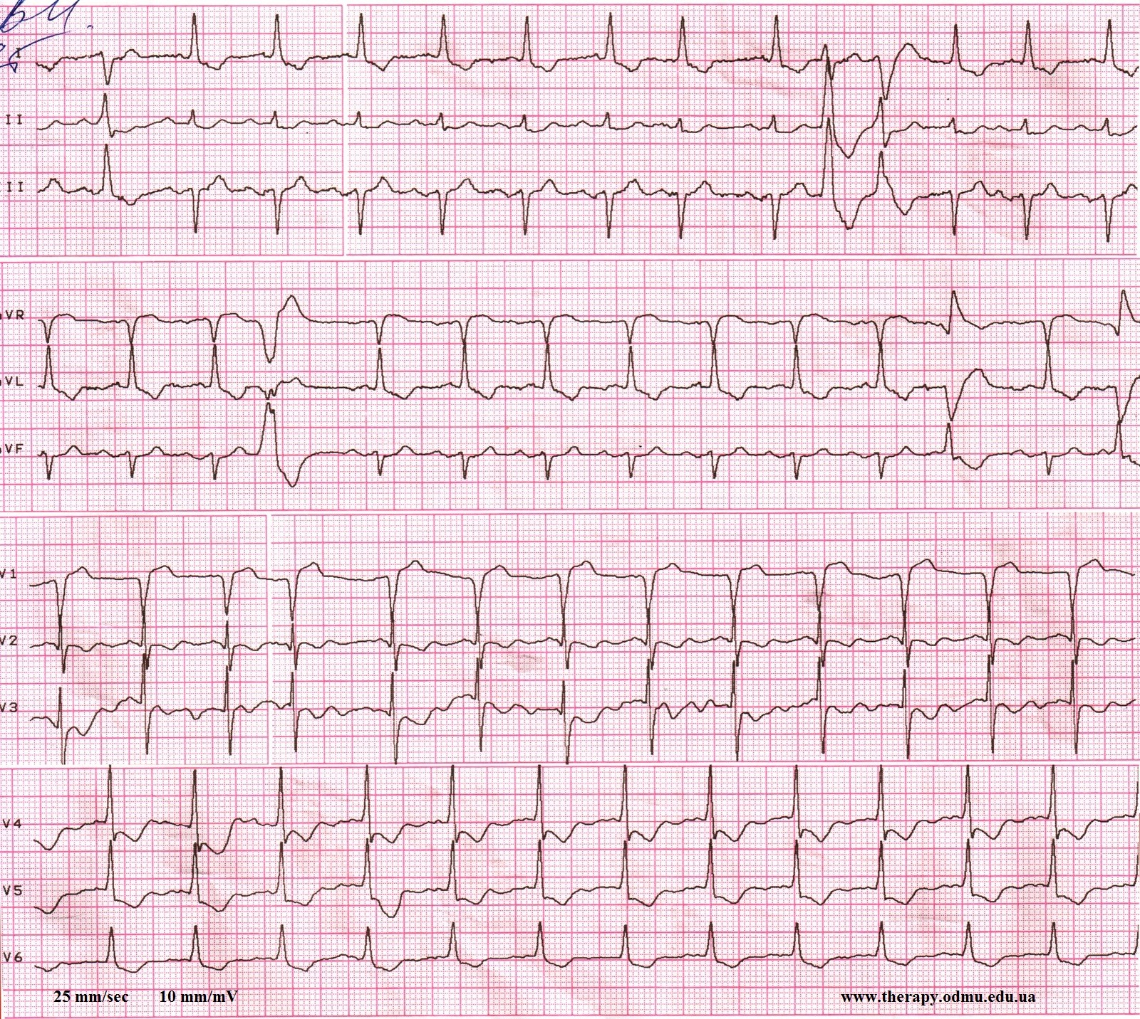
синусова тахікардія з частою шлуночковою екстра-асистолією

Slide 27
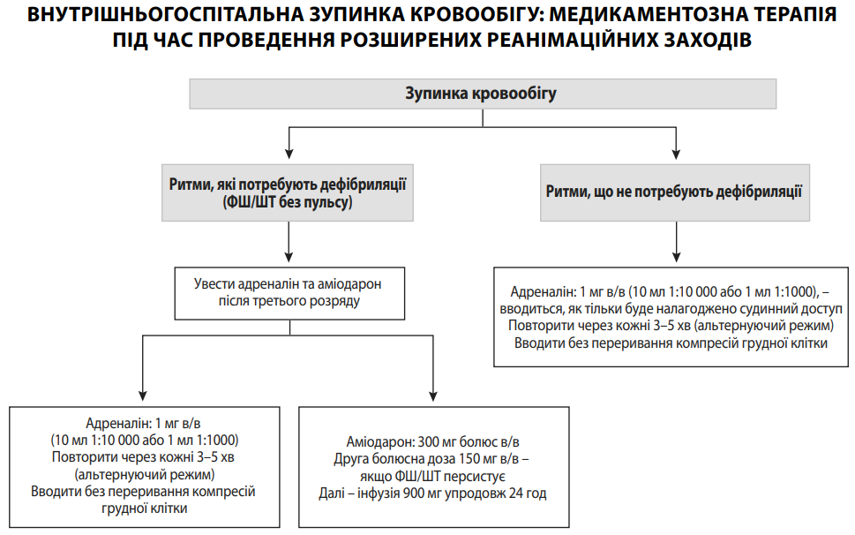
Пацієнт В.

